Slide 1
Mongolian language for foreigners – Week 10
Lecture №10
Сэдэв: Монголчуудын гэр
Topic: Mongolian ger
Сонсох, ярих, унших, бичих чадварыг дээшлүүлэх
listening, speaking, reading, writing
Mongolian National University Arts And Culture
Professor, Basbish.S

Slide 2
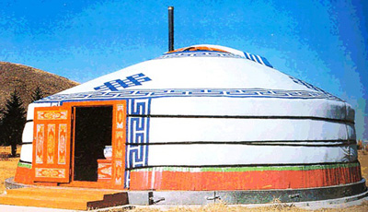
Хичээлийн агуулга - Lecture content
Өмнөх хичээлийн бататгал- Reviewing pervious learning
Монголчуудын гэр, орон сууц – Mongolian ger
Дасгал ажлууд- Exercises
Шинэ үг хэллэгүүд- New words
Гэрийн даалгавар - Homework
Баярсайхан. (2021, April 10). Монгол гэр [Photograph]. naadbrand.com.
https://naadbrand.com/post/65182#

Slide 3
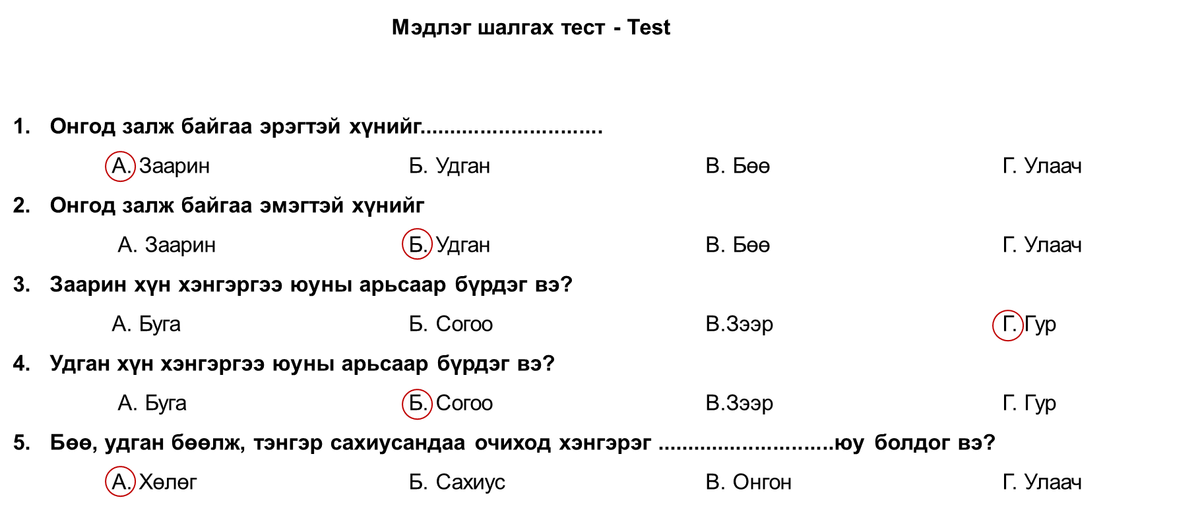
Өмнөх хичээлийн бататгал буюу гэрийн даалгавар
Reviewing pervious learning and homework

Slide 4
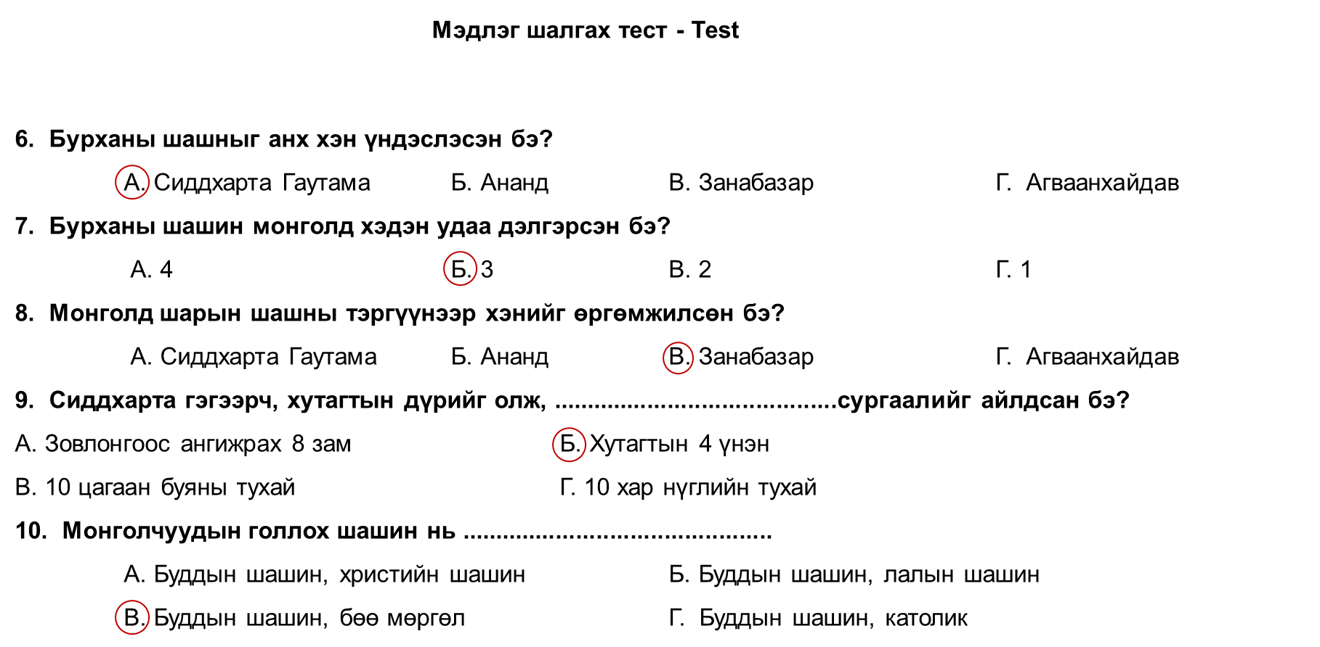
Өмнөх хичээлийн бататгал буюу гэрийн даалгавар
Reviewing pervious learning and homework

Slide 5
Монголчуудын гэр, орон сууц
Mongolian ger
Дасгал 1. Асуултыг уншаарай. - Read the questions.
Монголчуудын уламжлалт сууц юу вэ? Хэзээ үүссэн бэ?
Уламжлалт монгол сууцыг юу, юугаар барьдаг вэ?
Монгол сууцтай холбоотой ямар ямар уламжлал, заншил байдаг вэ?
(Мөнхцэцэг, Г., Орхон,Б, 2021, хууд. 77)

Slide 6
Монголчуудын гэр, орон сууц
Mongolian ger
Шинэ үг хэллэгүүдийг цээжилж, утгыг ойлгоорой.
Memorize the new vocabularies and understand the meaning
Авдар – chest/trunk
Агаарын солилцоо – air circulation
Алдлах – to stretch the arms wide
Аргал – dried cow dung
Баримжаалах – to estimate
Босго – threshold
Бурхан шүтээн – image of deities
Буух – to put up at…
Бүдрэх – to stumble
Гал голомт – hearth
Гарз – loss
Гэр – Mongolian traditional dwelling
Гэрийн багана – the supporting poles of a gher
Гэр барих – to erect a ‘gher’
Гэр буулгах – to take a gher down
Гэрийн буурь – the site of a gher
Гэрийн бүрээс – the covering og a gher
Гэрийн бүслүүр – the girth-rope of a gher
Гэрийн оосор бүч – ties used to fasten the coverings of a gher
Гэрийн хоймор – honoured part of the gher behind the hearth
Гэрийн яс мод – wooden frame of a gher
Ивээл өдөр – compatible day /regarding the sign of the twelve years according to Buddhist astrological calculations/
Малын бэлчээр – pasture
Махир – curved
Налах – to lean against
Найрлах – to feast, to celebrate
Нүүдлийн амьдрал – nomadic life style
Нүүх – to move
Нүүдэллэх – to migrate
Овор багатай – small-sized-scale
(Мөнхцэцэг, Г., Орхон,Б, 2021, хууд. 81)

Slide 7
Монголчуудын гэр, орон сууц
Mongolian ger
Шинэ үг хэллэгүүдийг цээжилж, утгыг ойлгоорой.
Memorize the new vocabularies and understand the meaning
Олз – gains
Өрх (бүтээх/татах)– the felt used for coering the roof-ring of a gher /to pull the roof flap over/ to pull back the roof flap/
Тогтвортой – stable
Тооно – wooden ring
Тотго – lintel
Төлөөлөх – to represent
Түлээ – wood for fire
Түүхэн сурвалж – historical source
Унь – rafter /of gher/
Унины сагалдарга –thong of gher rafters
Үзэх – to consider, to suppose
Хадны сүг зураг – rock paintings
Хамаарах – to relate
Хана – section of the gher wall
Хогшил – furniture, property
Хүнхэр – arched
Хүрэл зэвсгийн үе – Bronze Age
Цээрлэх ёс – traditional customs of forbidding
(Мөнхцэцэг, Г., Орхон,Б, 2021, хууд. 81)

Slide 8
Монголчуудын гэр, орон сууц
Mongolian ger
Дасгал 2. Сонсоод, эхийн орхигдсон үгсийг нөхөж бичнэ үү.
Exercise 2. Listen and fill the missing words
Нөхөх үгс - Choose from following words: Эрдэнэ зуу, ханын, хоймор, хадны зураг,
зүүн өмнө, гишгэх, суух, тав/зургаан, бэлчээрийг, олз, тооно
Монгол гэр
Монгол гэрийг 2500-3000 жилийн түүхтэй гэж үздэг. Гэрийг дүрсэлсэн 1)_______ _______ Сибирь, Монголын Говь-Алтай аймгийн Цагаан гол, Өмнөговийн Гурван сайхан, Өвөрхангай аймгийн Богд сумын Тэвш уул, Архангай аймгийн Чулуут голоос олдсон. Эдгээр зураг хүрэл зэвсгийн үед холбогдоно гэж эрдэмтэд тогтоожээ (МЭӨ 2000 жил). Түүхэн сурвалжид тэмдэглэгдсэнээр хамгийн том гэр бол 1651 онд 2)_______ _______ хийдэд байсан 80 гэрийн хэмжээтэй үлэмж том Бат-Өлзий гэр юм.
(Мөнхцэцэг, Г., Орхон,Б, 2021, хууд. 77)

Slide 9
Монголчуудын гэр, орон сууц
Mongolian ger
Дасгал 2. Сонсоод, эхийн орхигдсон үгсийг нөхөж бичнэ үү.
Exercise 2. Listen and fill the missing words
Нөхөх үгс - Choose from following words: Эрдэнэ зуу, ханын, хоймор, хадны зураг,
зүүн өмнө, гишгэх, суух, тав/зургаан, бэлчээрийг, олз, тооно
Гэрийг эртнээс монгол гэр, түрэг гэр гэж ялган үздэг байв. Түрэг гэр нь хүнхэр, жижигхэн тоонотой, унь нь урт, сагалдаргатай тал нь махир, хана нь намхан байдаг. Харин монгол гэр том тоонотой, богино шулуун уньтай, хана нь өндөр байдаг. Монголчууд жилийн дөрвөн улиралд малынхаа 3)_______даган нүүдэллэдэг бөгөөд монгол гэр барьж, буулгахад хялбар, зөөж нүүхэд хөнгөн учраас нүүдлийн амьдралд маш тохиромжтой.
(Мөнхцэцэг, Г., Орхон,Б, 2021, хууд. 77)

Slide 10
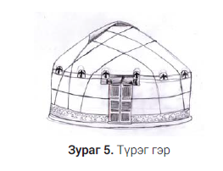
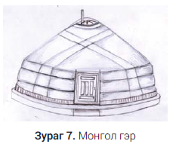
Монголчуудын гэр, орон сууц
Mongolian ger
Дасгал 2. Сонсоод, эхийн орхигдсон үгсийг нөхөж бичнэ үү.
Exercise 2. Listen and fill the missing words
(Батсайхан.Х, Ундрахбаяр.Р, 2015, хууд. 14)

Slide 11
Монголчуудын гэр, орон сууц
Mongolian ger
Дасгал 2. Сонсоод, эхийн орхигдсон үгсийг нөхөж бичнэ үү.
Exercise 2. Listen and fill the missing words
Нөхөх үгс - Choose from following words: Эрдэнэ зуу, ханын, хоймор, хадны зураг,
зүүн өмнө, гишгэх, суух, тав/зургаан, бэлчээрийг, олз, тооно
Гэр нь овор багатай боловч дотоод талбай ихтэй, салхинд тогтвортой, агаарын солилцоо сайтай.
Монгол гэр яс мод, бүрээс, оосор бүч, бүслүүрээс бүрддэг. Яс модонд тооно, унь, хана, багана, хаалга орно. Бүрээст дотуур, гадуур цагаан бүрээс, эсгий дээвэр, туурга, өрх, хаяавч, хөшиг орно.
(Мөнхцэцэг, Г., Орхон,Б, 2021, хууд. 106)

Slide 12
Монголчуудын гэр, орон сууц
Mongolian ger
МОНГОЛ ГЭРИЙН БҮРДЭЛ, ХЭСГҮҮД
(Батсайхан.Х, Ундрахбаяр.Р, 2015, хууд. 20)

Slide 13
Монголчуудын гэр, орон сууц
Mongolian ger
Дасгал 2. Сонсоод, эхийн орхигдсон үгсийг нөхөж бичнэ үү.
Exercise 2. Listen and fill the missing words
Нөхөх үгс - Choose from following words: Эрдэнэ зуу, ханын, хоймор, хадны зураг,
зүүн өмнө, гишгэх, суух, тав/зургаан, бэлчээрийг, олз, тооно
Монголчууд гэрийнхээ үүдийг нар ургах 4)_______ _______ зүг рүү харуулан барьдаг. Монгол гэрийн өрх бол гэрийг төлөөлдөг чухал хэсэг. Тийм учраас Монголчууд айлыг өрхөөр нь төлөөлүүлэн өрх гэр, айл өрх гэж ярьдаг. Орой унтахдаа өрхөө бүтээн, өглөө гэрийн эзэгтэй эрт босож, өрхөө татдаг. Өрхөөр нь тухайн айл эрт босдог, орой босдогийг нь мэдэж болно.
(Мөнхцэцэг, Г., Орхон,Б, 2021, хууд. 77)

Slide 14
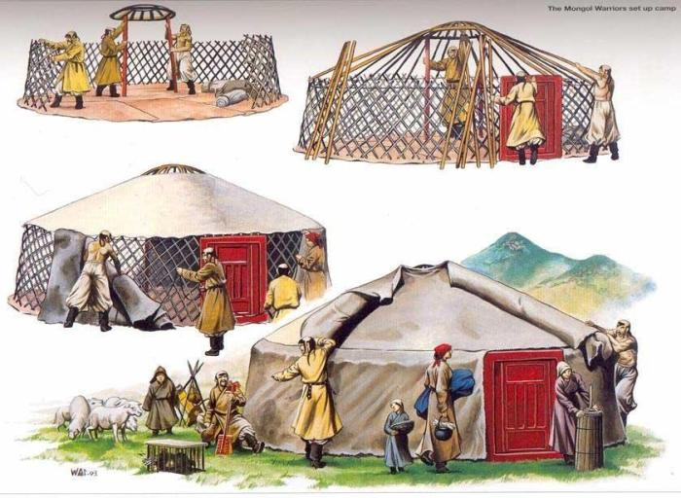
Монголчуудын гэр, орон сууц
Mongolian ger
Mongolian National Broadcaster. (2016, April 7). Монгол гэрийн түүх [Photograph].
https://www.mnb.mn/i/83460

Slide 15
Монголчуудын гэр, орон сууц
Mongolian ger
Дасгал 2. Сонсоод, эхийн орхигдсон үгсийг нөхөж бичнэ үү.
Exercise 2. Listen and fill the missing words
Нөхөх үгс - Choose from following words: Эрдэнэ зуу, ханын, хоймор, хадны зураг,
зүүн өмнө, гишгэх, суух, тав/зургаан, бэлчээрийг, олз, тооно
Гэрийн их, бага нь 5)_______ тооноос хамаардаг бөгөөд 4, 5, 6, 8, 9, 10, 12 ханатай гэр гэж ангилан үзнэ. Гэрийн хана тутамд нэг хүн ор, хогшилтойгоо багтдаг гэж үздэг бөгөөд 12 ханатай гэрт 12 хүн, найрлахад 30-40 хүн багтана. Хамгийн түгээмэл гэр бол 6) _______, _______ ханатай гэр юм. Монголчууд эрт дээр үеэс тооноор туссан нараар цагийг баримжаалдаг байжээ.
(Мөнхцэцэг, Г., Орхон,Б, 2021, хууд. 78)

Slide 16
Монголчуудын гэр, орон сууц
Mongolian ger
Дасгал 2. Сонсоод, эхийн орхигдсон үгсийг нөхөж бичнэ үү.
Exercise 2. Listen and fill the missing words
Нөхөх үгс - Choose from following words: Эрдэнэ зуу, ханын, хоймор, хадны зураг,
зүүн өмнө, гишгэх, суух, тав/зургаан, бэлчээрийг, олз, тооно
Монголчуудын гэртэй холбоотой цээрлэх ёс олон байдаг. Тухайлбал гэрийн хаалганы босгон дээр 7)_______, _______ цээрлэдэг. Хаалга алдалж зогсох, тотгоноос зүүгдэх, багана налах, тэврэхийг цээрлэдэг. Мөн гэр буулгасан үед гэрийн мод, бүрээс, бүслүүр дээгүүр алхах, дээр нь гишгэхийг цээрлэдэг. Айлд орохдоо босгонд тээглэж бүдэрвэл тийм хэмжээний 8)_______ орох нь гэж бэлгэшээдэг.
(Мөнхцэцэг, Г., Орхон,Б, 2021, хууд. 78)

Slide 17
Монголчуудын гэр, орон сууц
Mongolian ger
Дасгал 2. Сонсоод, эхийн орхигдсон үгсийг нөхөж бичнэ үү.
Exercise 2. Listen and fill the missing words
Нөхөх үгс - Choose from following words: Эрдэнэ зуу, ханын, хоймор, хадны зураг,
зүүн өмнө, гишгэх, суух, тав/зургаан, бэлчээрийг, олз, тооно
Харин гарахдаа бүдэрвэл тийм хэмжээний гарз гарах нь гэж үздэг учраас буцаж ороод галд аргал, түлээ хийгээд гардаг. Гэрийн доторх зайг хоймор, гал голомт, эрэгтэйн тал (баруун тал), эмэгтэйн тал (зүүн тал) гэж ерөнхийд нь хуваадаг. Хоймрын авдар дээр бурхан шүтээнээ залдаг. Гэрийн эзэн 9)_______ талдаа суудаг. Мөн хамгийн хүндтэй зочноо хоймортоо урьж суулгана.
(Мөнхцэцэг, Г., Орхон,Б, 2021, хууд. 78)

Slide 18
Монголчуудын гэр, орон сууц
Mongolian ger
Дасгал 2. Сонсоод, эхийн орхигдсон үгсийг нөхөж бичнэ үү.
Exercise 2. Listen and fill the missing words
Нөхөх үгс - Choose from following words: Эрдэнэ зуу, ханын, хоймор, хадны зураг,
зүүн өмнө, гишгэх, суух, тав/зургаан, бэлчээрийг, олз, тооно
Монголчууд нүүх, буух өдрөө маш сайн бодож сонгодог. Ихэвчлэн гэрийн эзний ивээл сайн өдөр нүүдэг. 10)_______ гэрийн орой, толгой хэсэг учраас Монголчууд их хүндэтгэн үздэг бөгөөд нүүхдээ ачааны хамгийн дээр тавина. Айлын хуучин буурин дээр гэрээ барьдаггүй. Заавал шинэ газар барьдаг.
(Мөнхцэцэг, Г., Орхон,Б, 2021, хууд. 78)

Slide 19
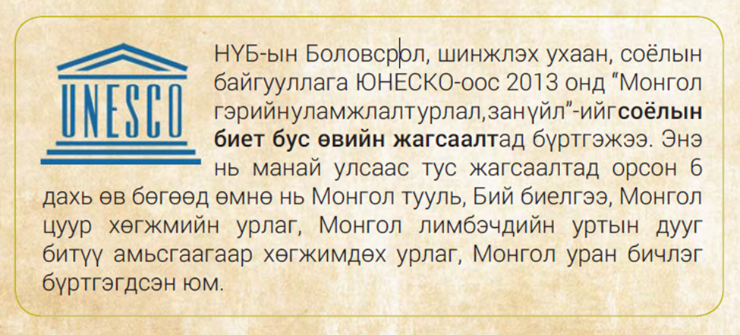
Монголчуудын гэр, орон сууц
Mongolian ger
Дасгал 2. Сонсоод, эхийн орхигдсон үгсийг нөхөж бичнэ үү.
Exercise 2. Listen and fill the missing words
Монгол түмний энэхүү гайхамшигт сууц “Монгол Гэр”-ийг 2013 оны 12 сарын 07-нд ЮНЕСКО-гийн Хүн төрөлхтний соёлын биет бус өвийн төлөөллийн жагсаалтад “Монгол гэрийн уламжлалт урлал, зан үйл” нэртэйгээр бүртгэж баталжээ.
(Мөнхцэцэг, Г., Орхон,Б, 2021, хууд. 78)
(Батсайхан.Х, Ундрахбаяр.Р, 2015, хууд. 11)

Slide 20
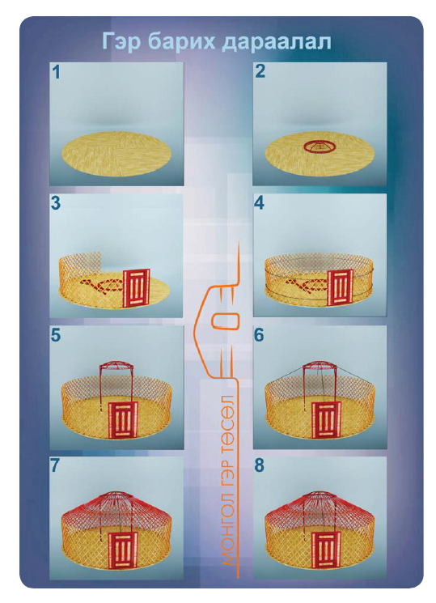
Монголчуудын гэр, орон сууц
Mongolian ger
Монгол гэр барих дараалал
(Батсайхан.Х, Ундрахбаяр.Р, 2015, хууд. 36)

Slide 21
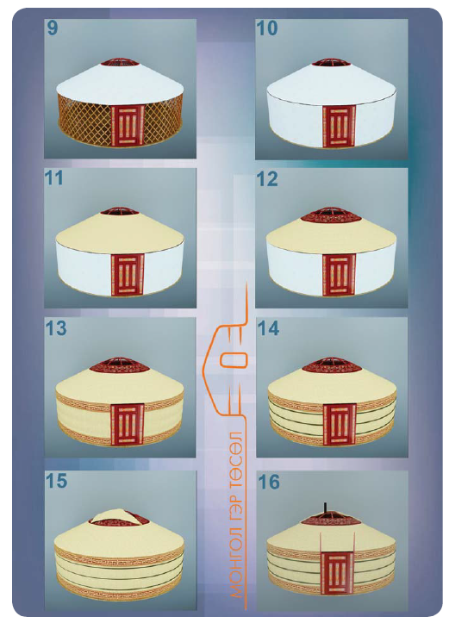
Монголчуудын гэр, орон сууц
Mongolian ger
Монгол гэр барих дараалал
(Батсайхан.Х, Ундрахбаяр.Р, 2015, хууд. 37)

Slide 22
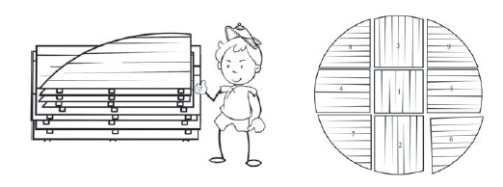
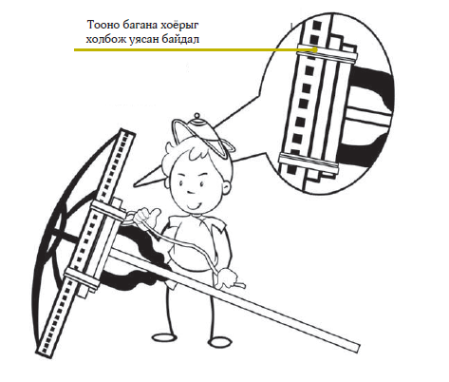
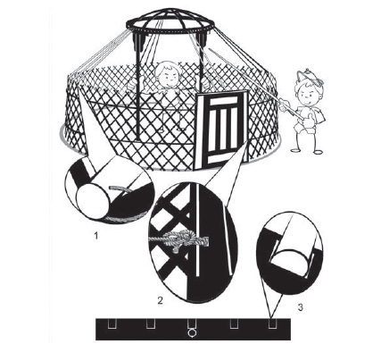
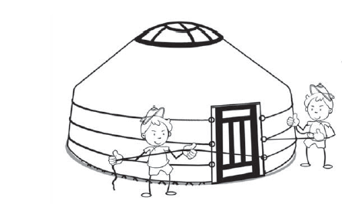
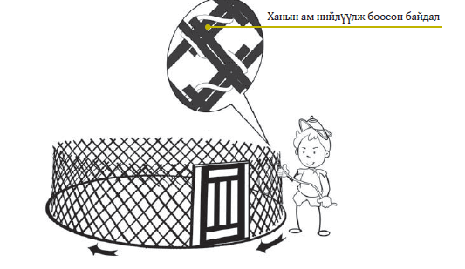
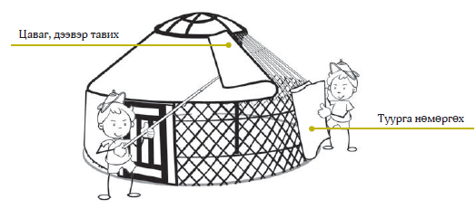
Монголчуудын гэр, орон сууц
Mongolian ger
Дасгал 3. Монгол гэр барих дарааллыг бичээрэй.
Exercise 3. Could you write down the step-by-step process of building a Mongolian Ger?
(Батсайхан.Х, Ундрахбаяр.Р, 2015, хууд. 36)

Slide 23
Монголчуудын гэр, орон сууц
Mongolian ger
Дасгал 4. Дараах асуултын дагуу ярилцаж, ойлголтоо шалгаарай.
Exercise 4. Discuss about following questions and review your understanding
Монгол гэр анх хэзээ үүссэн бэ?
Монгол гэр, түрэг гэр ямар ялгаатай вэ?
Монгол гэрийг яагаад нүүдлийн амьдралд тохиромжтой гэж үздэг вэ?
Гэр юу юунаас бүрддэг вэ?
Монгол гэрийн үүдийг хаашаа харуулж барьдаг вэ?
(Мөнхцэцэг, Г., Орхон,Б, 2021, хууд. 36)

Slide 24
Монголчуудын гэр, орон сууц
Mongolian ger
Дасгал 4. Дараах асуултын дагуу ярилцаж, ойлголтоо шалгаарай.
Exercise 4. Discuss about following questions and review your understanding
Монгол гэрийн том, жижгийг юугаар нь ялгадаг вэ?
Монгол гэртэй холбоотой ямар ямар уламжлал, заншил байдаг вэ?
Гэрийн доторх зайг юу юу гэж хуваадаг вэ?
Монголчууд ямар өдрийг сонгож нүүдэг вэ?
2013 онд монгол гэртэй холбоотой ямар үйл явдал болсон бэ?
(Мөнхцэцэг, Г., Орхон,Б, 2021, хууд. 36)

Slide 25
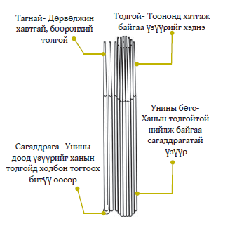
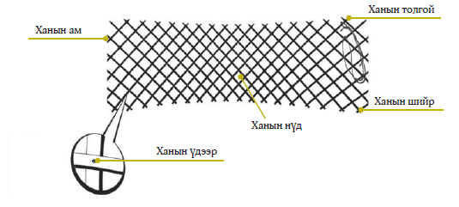
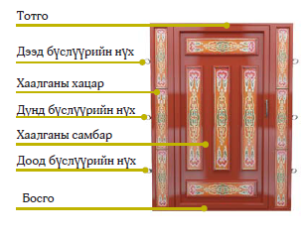
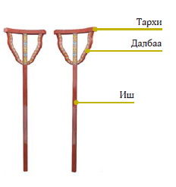
Монголчуудын гэр, орон сууц
Mongolian ger
Дасгал 4. Монгол гэрийн бүрдлүүдийг нэрлээрэй.
Exercise 4. Please provide the names of Mongolian Ger parts.
(Батсайхан.Х, Ундрахбаяр.Р, 2015, хууд. 16,17,18,19)

Slide 26
Монголчуудын гэр, орон сууц
Mongolian ger
Дасгал 5. Оньсогыг уншаад таагаарай.
Exercise 5. Read the riddle and try to guess the answer.
Би үүгээр явъя
Чи түүгээр яв
Билүүтийн гол дээр уулзъя
Тэр юу вэ?
Баруун талд бамбай цэцэг
Тэр юу вэ?
Хариу: Гэрийн бүслүүр татах
Хариу: Гэрийн эзэн
Бургасан дээр нарс
Нарсан дээр хус
Хусан дээр хонь
Тэр юу вэ?
Зүүн талд зүрхэн цэцэг
Тэр юу вэ?
Хариу: Гэр
Хариу: Гэрийн эзэгтэй
(Батсайхан.Х, Ундрахбаяр.Р, 2015, хууд. 54)

Slide 27
Монголчуудын гэр, орон сууц
Mongolian ger
Гэрийн даалгавар 1
Homework 1
Мэдлэг шалгах тест - Test
Монгол гэрийг дүрсэлсэн хадны зураг хэдий үед холбогдох вэ?
А. Хүй нэгдлийн үе Б. Хүрэл зэвсгийн үе В. Төмөр зэвсгийн үе Г. Дундад зууны үе
Гэрийг эртнээс монгол гэр,................... .....................гэж ялгаж үздэг байв.
А. Орчин үеийн гэр Б. Түрэг гэр В. Орос гэр Г. Хятад гэр
Монголчууд жилийн дөрвөн улиралд малынхаа .....................даган нүүдэллэдэг.
А. Бэлчээрийг Б. Хотыг В. Хашааг Г. Нутгийг
Монгол гэр ................ .................,бүрээс, оосор бүч, бүслүүрээс бүрддэг.
А. Тулгуур мод Б. Суурь мод В. Хүрээ мод Г. Яс мод
Монгол гэрийн ................. .................тооно, унь, хана, багана, хаалга орно.
А. Тулгуур модонд Б. Суурь модонд В. Хүрээ модонд Г. Яс модонд
(Мөнхцэцэг, Г., Орхон,Б, 2021, хууд. 83)

Slide 28
Монголчуудын гэр, орон сууц
Mongolian ger
Гэрийн даалгавар 1
Homework 1
Монголчууд гэрийнхээ үүдийг нар ургах ............... ............зүг рүү харуулан барьдаг.
А. Баруун хойд Б. Зүүн хойд В. Баруун өмнө Г. Зүүн өмнө
Гэрийн их бага нь .................тооноос хамаардаг бөгөөд 4,5,6,8,9,10,12.....................гэр гэж ангилан үзнэ.
А. Унины,уньтай Б. Хананы, ханатай В. Тоононы тоонотой Г. Хаалганы, хаалгатай
Хамгийн түгээмэл гэр бол............,.............ханатай гэр юм.
А. 3,4 Б. 5,6 В. 7,8 Г. 9,10
Айлд орохдоо босгонд тээглэж бүдэрвэл тийм хэмжээний.................орох нь гэж бэлгэшээдэг.
А. Олз Б. Гарз В. олдвор Г. Ашиг
Гэрийн .......................хамгийн хүндтэй хэсэг бөгөөд энэ хэсэгт бурхан шүтээнээ залж, гэрийн эзэн сууна. Мөн хүндтэй зочдыг энэ хэсэгт урьж суулгадаг
А. баруун Б. зүүн В. хоймор Г. хана
(Мөнхцэцэг, Г., Орхон,Б, 2021, хууд. 84)

Slide 29

Монголчуудын гэр, орон сууц
Mongolian ger
Гэрийн даалгавар 2
Homework 2
Сэдэвт гарсан шинэ үг хэллэгүүдийг цээжлээрэй.
Memorize vocabulary in the given topic
Өөрийн орны орон сууцны талаар бичээрэй.
Write about the housing in your country
https://thenounproject.com/icon/homework-3841940/

Slide 30
Монголчуудын гэр, орон сууц
Mongolian ger
НОМ ЗҮЙ, АШИГЛАСАН МАТЕРИАЛ-REFERENCES
Батсайхан.Х, Ундрахбаяр.Р. (2015). Монгол гэр. Улаанбаатар: BCI хэвлэл.
Мөнхцэцэг, Г., Орхон,Б. (2021). Монгол орон судлал. Улаанбаатар: Линограф ХХК.
Баярсайхан. (2021, April 10). Монгол гэр [Photograph]. naadbrand.com.
https://naadbrand.com/post/65182#
http://www.touristinfocenter.mn/cate16_more.aspx?ItemID=12
Mongolian National Broadcaster. (2016, April 7). Монгол гэрийн түүх [Photograph].
https://www.mnb.mn/i/83460

Slide 31


Монголчуудын гэр, орон сууц
Mongolian ger
Анхаарал хандуулсанд баярлалаа.
Дараагийн хичээл хүртэл баяртай!
https://www.flaticon.com/free-icon/teacher_1995413
https://thenounproject.com/icon/lecture-1525984/

